Slide 1
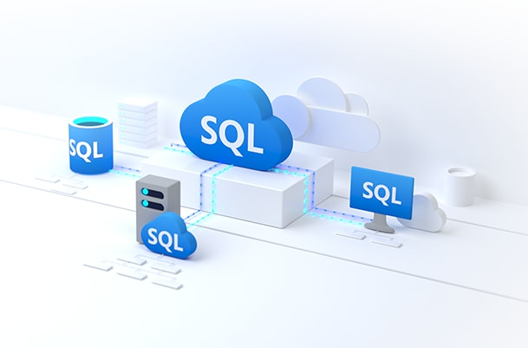
Poslovna analitika u sustavu MS SQL Server 2019
Slika 1. Ilustracija (Izvor: microsoft.com)
Izradio: Fabijan Josip Kraljić
Mentor: Prof. dr. sc. Kornelije Rabuzin
Fakultet organizacije i informatike, Varaždin

Slide 2
Sadržaj
Uvod
Poslovna inteligencija
Poslovna analitika
Izvori podataka
Pohrana podataka
Skladište podataka
Big Data
MS SQL Server 2019
Praktični primjer
Zaključak
Literatura

Slide 3
UVOD
Podaci su danas „zlata vrijedni”, nalaze se svugdje oko nas
Onaj tko zna podatke koristiti, odnosno pretvoriti ih u korisne informacije ima veliku prednost nad konkurencijom
Tu uskače poslovna analitika i MS SQL Server 2019

Slide 4
Poslovna inteligencija
Poslovna inteligencija (Business inteligence, BI)
Poslovna inteligencija je usko vezana sa Poslovnom analitikom
Ona predstavlja samo jedan aspekt Poslovne analitike
Poslovna inteligencija služi kao potpora upravljanju
Pravodobno i ispravno donošenje odluka
Također obuhvaća pronalaženje i pripremu relevantnih podataka
Mogući pristupi Poslovne inteligencije:
Operativno upravljanje
Taktičko upravljanje
Strateško upravljanje

Slide 5
Poslovna analitika
Poslovna analitika (Business analytics, BA)
Nadopuna je Poslovne inteligencije
Obje grane omogućuju potporu odlučivanju
Poslovna inteligencija omogućuje uvid u prošlo i trenutno stanje
Poslovna analitika daje isti uvid kao i Poslovna inteligencija ali i više
Odgovara na pitanja zašto se nešto dogodilo, na koji način, što može uslijediti, ustvari omogućuje buduće projekcije
Razni tipovi Poslovne analitike:
Deskriptivna analitika
Prediktivna analitika
Preskriptivna analitika
Dijagnostička analitika

Slide 6
Deskriptivna analitika
Deskriptivna analitika ili opisna analitika (engl. descriptive analytics)
Daje informacije o prošlom i trenutnom stanju – Poslovna inteligencija
Koristi se kada se želi znati kakvi su učinci bili za prošli period
Npr. želi se znati kakva je prodaja nekog proizvoda ili usluge bila u prethodnom razdoblju kako bi se mogli lakše odrediti potraživanje u trenutnom
Dva različita statistička pristupa
mjera centralne tendencije – jedna središnja figura (mjera) unutar više njih
mjera disperzije – grupiranje i skupljanje oko srednje vrijednosti

Slide 7
Prediktivna analitika
Prediktivna analitika (engl. predictive analytics)
Daje informacije o vjerojatnosti izvršavanja budućih događaja
Koriste se razni statistički modeli, strojno učenje, umjetna inteligencija, itd.
Uglavnom se radi o naprednijim tehnologijama koje koriste veće organizacije.
Koristi se npr. kod bankarskih sustava za otkrivanje prevara uz pomoć strojnog učenja i umjetne inteligencije. U „moru” transakcija se nastoji odrediti one koje su zlonamjerne.

Slide 8
Preskriptivna analitika
Preskriptivna analitika (engl. prescriptive analytics)
Daje informacije o tome što treba učiniti (koje akcije) za neko buduće stanje
Koriste se razni statistički modeli, strojno učenje, umjetna inteligencija, itd.
Novija je vrsta poslovne analitike te je koriste uglavnom velike organizacije
Npr. Google-ov autonomni automobil, koristi stare podatke da bi mogao autonomno voziti po postojećim cestama i koristi trenutne podatke kako bi sigurno vozio po cesti (izbjegavao nesreće).

Slide 9
Dijagnostička analitika
Dijagnostička analitika (engl. diagnostic analytics)
Daje informacije o tome zašto se nešto dogodilo, koji je uzrok tome
Određuju se anomalije iz podataka koje ukazuju na uzroke nekih događaja
Koriste se napredne tehnike i alati, kao npr. strojno učenje i umjetna inteligencija
Npr. u automobilskoj industriji zašto na nekoj seriji automobili se jedno te ista komponenta pokvari.

Slide 10
Poslovna analitika i Poslovna inteligencija
Oba pristupa su u cjelini vrlo slična
Omogućuju pristup podacima i njihovu analizu kako bi se na temelju dobivenih informacija mogle donijeti ispravne odluke
Razlika se svodi na odgovore koje daju
Poslovna inteligencija – daje odgovore na trenutno stanje
Poslovna analitika – daje odgovore za nekakva buduća stanja i koji su uzroci k nečemu.

Slide 11
Izvori podataka
Svi smo podacima okruženi, stvaramo ih svakodnevno ali i „konzumiramo” ih
Strukturirani podaci – operativne baze podataka, drugi tablični prikazi
Nestrukturirani podaci – Word, HTML dokumenti i dr.
Grupe izvora podataka
Unutarnji – sustav za obradu transakcija, sustav za potporu upravljanja, sustav za potporu komunikaciji, …
Vanjski – ekonomski podaci, strukovni podaci, podaci konkurentnosti i dr.
IoT (engl. Internet of things) – razni elektronički uređaji i gadžeti koji su povezani na internet omogućuju prikupljanje podataka.

Slide 12


Pohrana podataka
Kao pohranu podataka postoje dvije opcije
Skladište podataka (engl Dana Wrehouse)
Veliki podaci (engl. Big Data)
Skladište podataka
Zagovara strukturirane i organizirane podatke
Koristi već etablirane tehnologije
Prihvatljivije (ekonomski) za većinu organizacija
…
Big Data
Prihvaća i polu-strukturirane i nestrukturirane podatke
Koristi dosta napredne, čak i nezrele tehnologije
Velika količina podataka
…
Slika 2. Ilustracija skladišta podataka (izvor: https://www.thedigitaltransformationpeople.com/)
Slika 3. Ilustracija velikih podataka (izvor: https://cloudflex.ng/)

Slide 13

MS SQL Server 2019
Najnovija inačica MS SQL Server-a
Radi se o sustavu za upravljanju bazom podataka (SUBP)
Ima dvije napredne značajke bitne za Poslovnu analitiku
Podržava eksterne skripte R i Python
R i Python su bitni za analizu podataka kao i strojno učenje
Sustav se koristi u sklopu SSMS-a (Microsoft SQL Server Management Studio)
Slika 4. Logo MS SQL Server 2019 (izvor: https://www.openshift.com/)

Slide 14
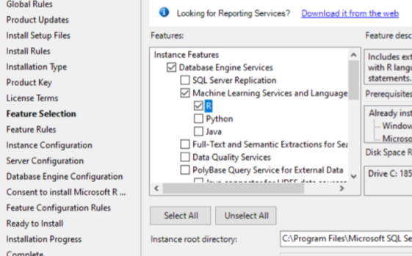
MS SQL Server 2019
Kod instalacije se odabere koja tehnologija se želi instalirati u sklopu SQL Server-a (R i/ili Python)
Potrebno je dati dopuštenje za pokretanje eksternih skripti
Kako bi se omogućio sofisticiraniji pristup obrade podataka potrebni su R paketi
Oni se zasebno moraju instalirati i pozvati
Koristi se Microsoft R Client alat
Slika 5. Opcije tokom instalacije (izvor: vlastita izrada)
sp_configure
GO
sp_configure 'external scripts enabled',1;
GO
RECONFIGURE
GO
lib.SQL <- "C:\\Program Files\\Microsoft SQL Server\\MSSQL15.MSSQLSERVER\\MSSQL\\ExternalLibraries\\9\\1\\1" install.packages("stringr", lib = lib.SQL)

Slide 15
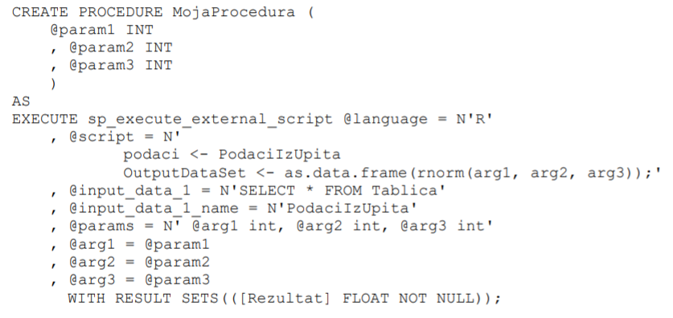
MS SQL Server 2019
Slika 6. Primjer R koda unutar SQL Server procedure (izvor: vlastita izrada)

Slide 16
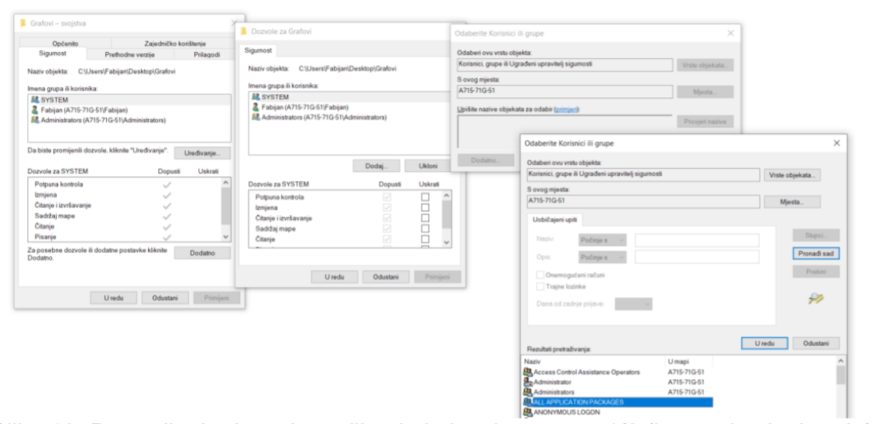
MS SQL Server 2019
Slika 7. Davanje dopuštenja pohrani grafova na računalo (izvor: vlastita izrada)

Slide 17
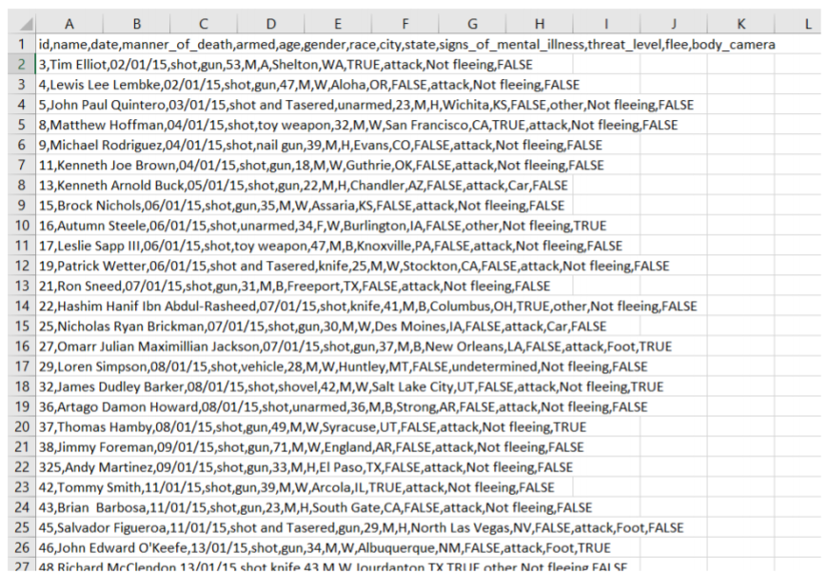
Praktični primjer
Nedavni događaji u SAD-u, tj. protesti vezani za nasilje policajaca nad tamnoputom rasnom skupinom
Poslovna analitika omogućuje analizu podataka na temelju kojih se mogu dobiti informacije koji mogu pripomoći prilikom smirenja situacije, educiranja stanovništva, širenju lažnih informacija, smanjenju kriminaliteta i sl.
Uzeto su podaci od 2015. godine pa sve do danas koji su javno dostupni i koji se redovito ažuriraju https://github.com/washingtonpost/data-police-shootings
Slika 8. Izvorni podaci (izvor: vlastita izrada)

Slide 18
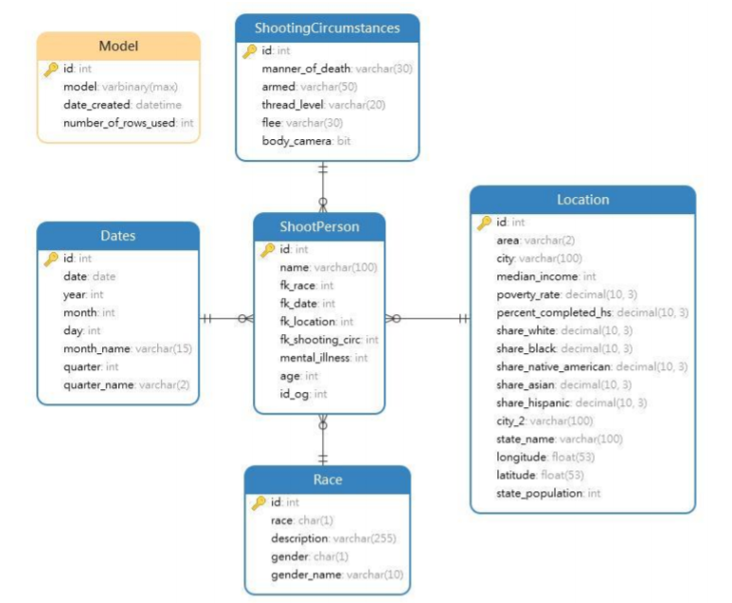
Praktični primjer
Model zvijezde skladišta podataka
ETL postupcima je skladište podataka popunjeno
Extract
Transform
Load
Slika 9. ERA model skladišta podataka (izvor: vlastita izrada)

Slide 19
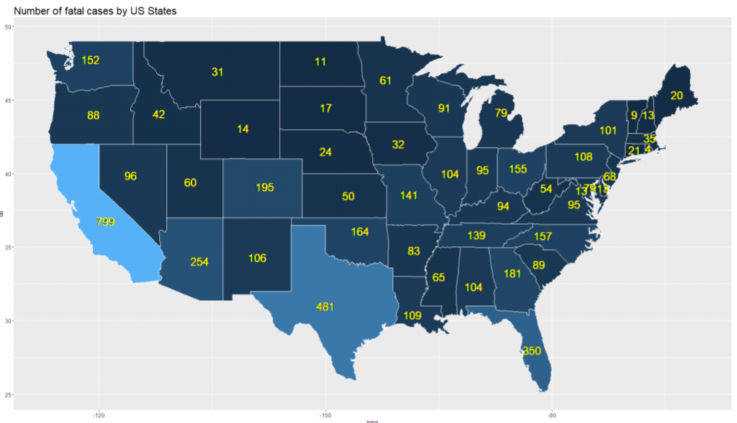
Praktični primjer
Ukupan broj smrtnih slučajeva od 2015. godine
Slika 10. Ukupan broj smrtonosnih slučajeva 1/2 (izvor: vlastita izrada)

Slide 20
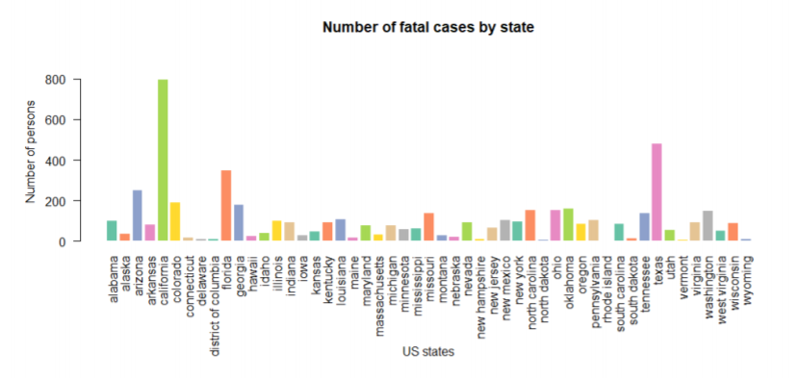
Praktični primjer
Ukupan broj smrtnih slučajeva od 2015. godine
Slika 11. Ukupan broj smrtonosnih slučajeva 2/2 (izvor: vlastita izrada)

Slide 21
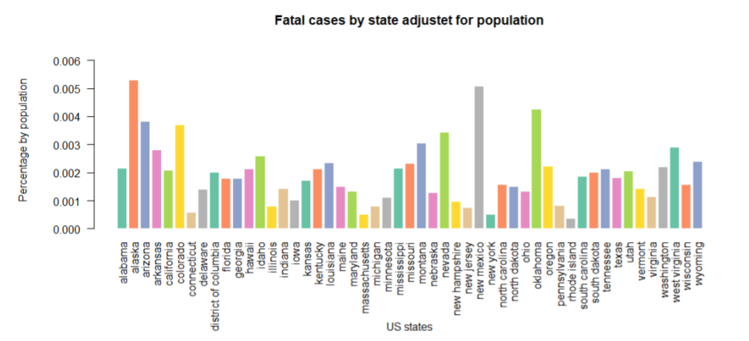
Praktični primjer
Ukupan broj smrtnih slučajeva od 2015. godine prilagođeno stanovništvu
Slika 12. Ukupan broj smrtonosnih slučajeva prilagođeno stanovništvu (izvor: vlastita izrada)

Slide 22
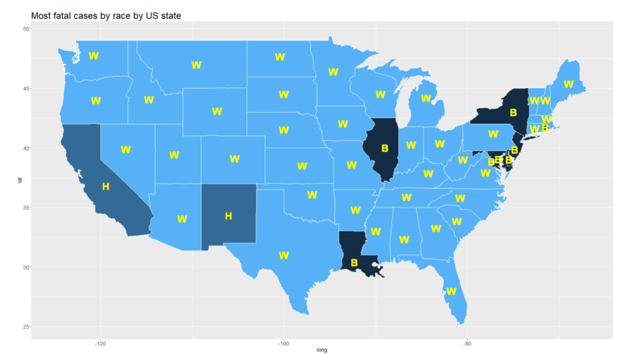
Praktični primjer
Najugroženije rasne skupine po saveznim državama od 2015. godine
Slika 13. Najugroženije rasne skupine po saveznim državama (izvor: vlastita izrada)

Slide 23
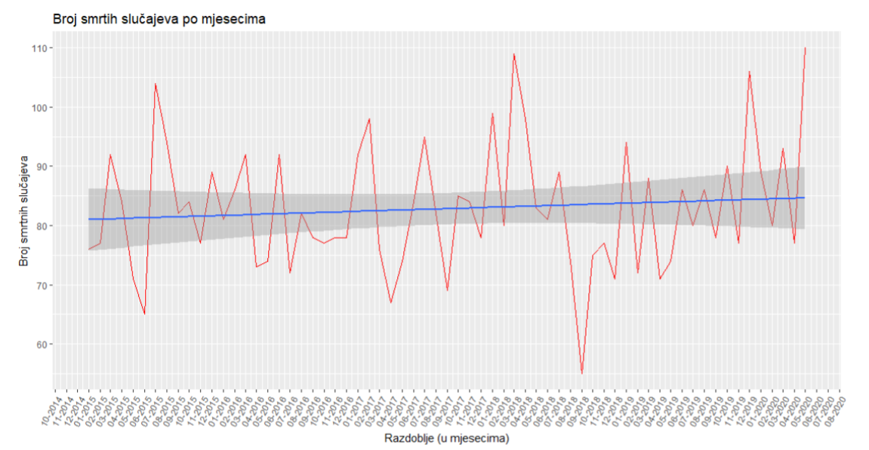
Praktični primjer
Trend smrtonosnih slučajeva u SAD-u od 2015. godine
Slika 14. Trend smrtonosnih slučajeva u SAD-u (izvor: vlastita izrada)

Slide 24
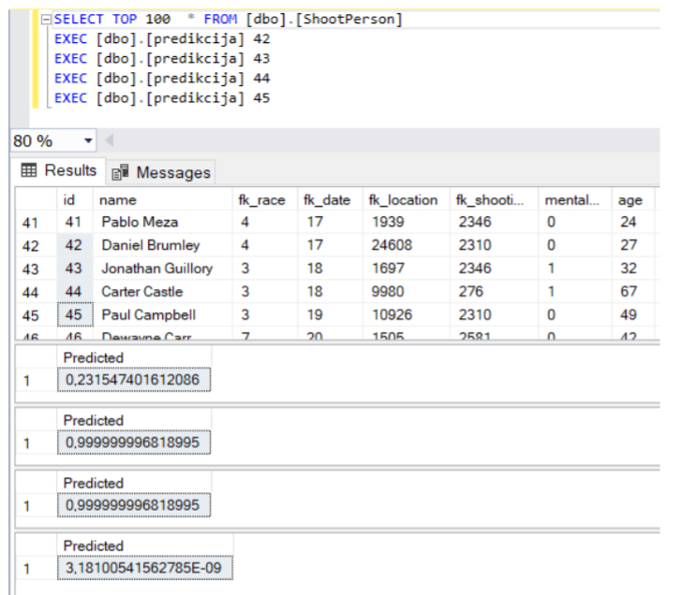
Praktični primjer
Predikcija
model <- glm(formula = sings ~ age + manner + armed + gender + city + state + race + thread + flee, data = table, family = quasibinomial)
current_model <- unserialize(as.raw(model));
predicted <- predict(current_model, table2, type = "response");
Slika 15. Određivanje postojanosti mentalnih problema pomoću strojnog učenja (izvor: vlastita izrada)

Slide 25
Zaključak
Može se reći kako je poslovna analitika nadogradnja poslovne inteligencije
Poslovna analitika daje opširnije i sveobuhvatnije odgovore kao i uvid u buduća stanja koja mogu pomoći prilikom donošenja odluka
Provođenje poslovne analitike pomoću MS SQL Server 2019 postoje dvije opcije
R
Python
Instalacija i pokretanje R jezika unutar MS SQL Servera je dosta otežana
Veliki broj dopuštenja i konfiguracija
Mali broj ulaznih dataseta u eksternu skriptu
Teško korištenje vanjskih paketa R jezika
Prednost – dobra integracija dviju tehnologija na jednom mjestu

Slide 26
Literatura
1. Božidar Javorović, M. B. (2007). Poslovne informacije i business intelligence. Zagreb: Golden marketing-Tehnička knjiga.
2. Comp.nus.edu. (n.d.). Preuzeto 10. 03 2020 iz https://www.comp.nus.edu.sg/~lingtw/cs4221/dw.pdf
3. DeWitt, L. (25. 03. 2020.). ssa.gov. Dohvaćeno iz The Development of Social Security in America: https://www.ssa.gov/policy/docs/ssb/v70n3/v70n3p1.html
4. eriqande.github.io. (24.. 08. 2020). Dohvaćeno iz Making Maps with R: https://eriqande.github.io/rep-res-web/lectures/making-maps-with-R.html
5. Estopace, E. (22. 05. 2019.). futureiot.tech. Dohvaćeno iz Big Data and Analytics: https://futureiot.tech/idc-forecasts-connected-iot-devices-to-generate-79-4zb-of-data-in2025/
6. fer.unizg.hr. (27. 03. 2020.). Dohvaćeno iz Strojno učenje: https://www.fer.unizg.hr/predmet/su
7. Gartner. (20. 03. 2020.). gartner.com. Dohvaćeno iz gartner glossary: https://www.gartner.com/en/information-technology/glossary/big-data
8. Inmon, W. H. (1992). Building the Data Warehouse. New York: John Wiley & Sons, Inc. Preuzeto 10. 03 2020 iz https://www.comp.nus.edu.sg/~lingtw/cs4221/dw.pdf
9. Jasminka Dobša, K. K.-G. (2008). Statistika deskriptivna i inferencijalna i vjerojatnost. Varaždin: Tiskara Varteks d.o.o.
10. Marr, B. (29. 03. 2020.). bernardmarr. Dohvaćeno iz What is Hadoop: https://www.bernardmarr.com/default.asp?contentID=1080
11. microstrategy. (03. 04. 2020.). Dohvaćeno iz Business Analytics: Everything You Need to Know: https://www.microstrategy.com/us/resources/introductory-guides/businessanalytics-everything-you-need-to-know
12. Mladen Varga, I. S. (2016). Informacijski sustavi u poslovanju. Zagreb: Sveučilište u Zagrebu.
13. Oracle. (25. 03. 2020.). Dohvaćeno iz What Is Big Data?: https://www.oracle.com/bigdata/guide/what-is-big-data.html
14. Rabuzin, K. (2011). Uvod u SQL. Varaždin: Fakultet organizacije i informatike.
15. Rabuzin, K. (2014). SQL - Napredne teme. Varaždin: Fakultet organizacije i informatike.
16. Rabuzin, K. (03. 08. 2020.). elfarchive1819.foi.hr. Dohvaćeno iz SPPI: Predavanje 2: https://elfarchive1819.foi.hr/mod/resource/view.php?id=9651
17. Rabuzin, K. (21. 03. 2020.). elfarchive1819.foi.hr. Dohvaćeno iz SPPI: Predavanje 4: https://elfarchive1819.foi.hr/mod/resource/view.php?id=9659
18. Rouse, M. (06. 2019.). searchbusinessanalytics.techtarget.com. Dohvaćeno iz business analytics (BA): https://searchbusinessanalytics.techtarget.com/definition/businessanalytics-BA
19. Stepinac, L. (20. 03. 2020.). ictbusiness.info. Dohvaćeno iz ICT Business : https://www.ictbusiness.info/poslovna-rjesenja/sto-je-to-zapravo-big-data-i-gdje-seprimjenjuje
20. Tableau. (04. 08. 2020.). Dohvaćeno iz Business Intelligence or Business Analytics: https://www.tableau.com/learn/articles/business-intelligence/bi-business-analytics
21. White, T. (2012). Hadoop: The Definitive Guide. Sebastopol: O'Reilly Media, Inc.
22. Winston, A. (2015). Bussiness Analytics, Data Analysis and Decision Making. Cenage Learning.
23. Zhang, A. (2017). Data Analytics. CreateSpace Independent Publishing Platform.

Slide 27
HVALA na pažnji!

